Slide 1
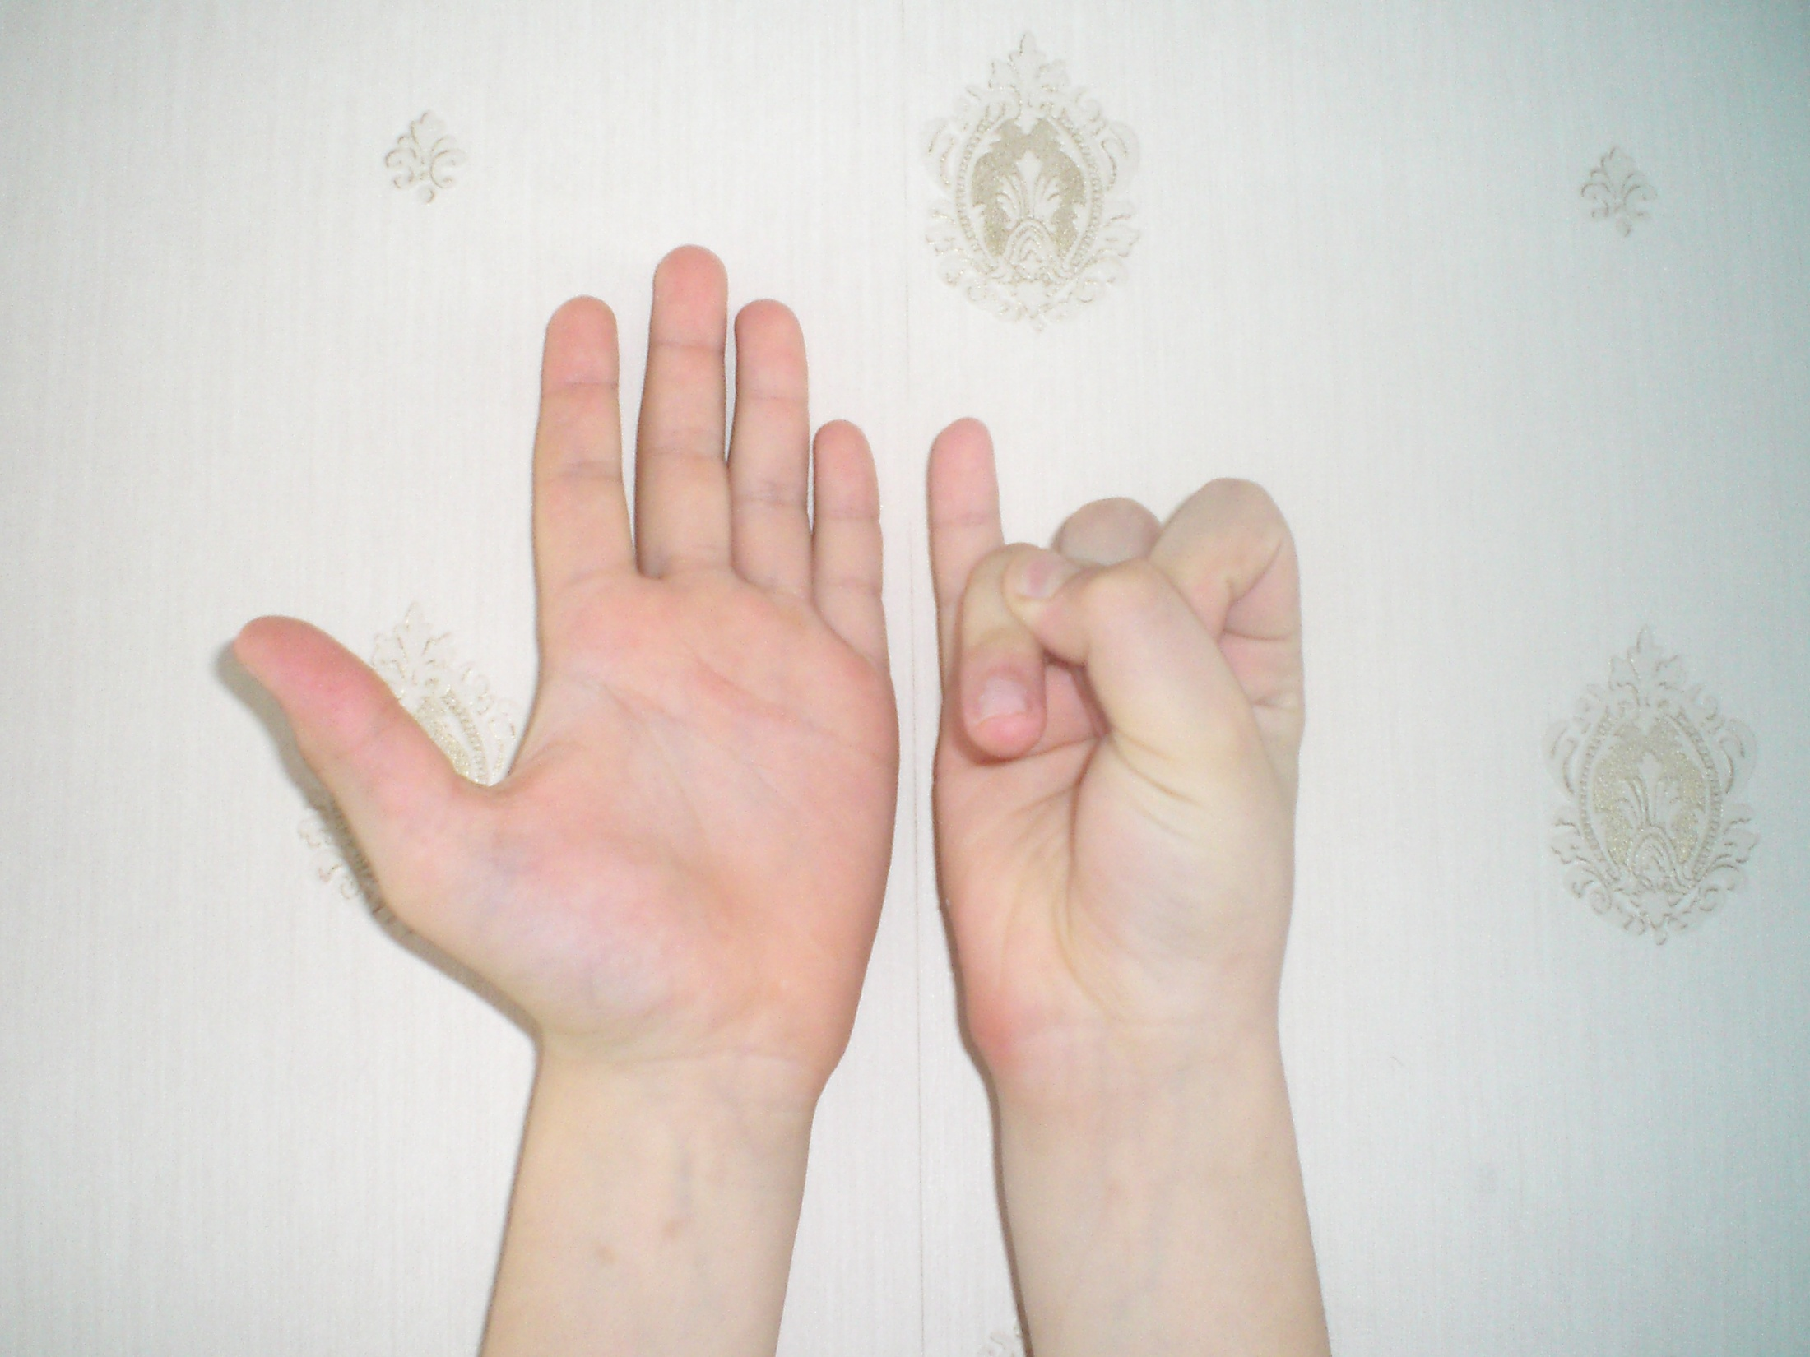
6

Slide 2
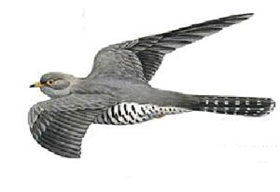
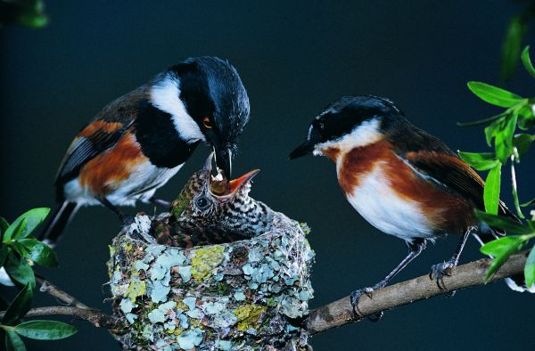
6

Slide 4
5+1=
6

Slide 5
1+5=6
Или к одному пять?
???

Slide 6
5+1=6
Что легче?
К пяти один?
???

Slide 7
4+2=
6
4
6-2=

Slide 8
4
6-2=

Slide 9
2
6-4=

Slide 10
5+1=6
1
5

Slide 11
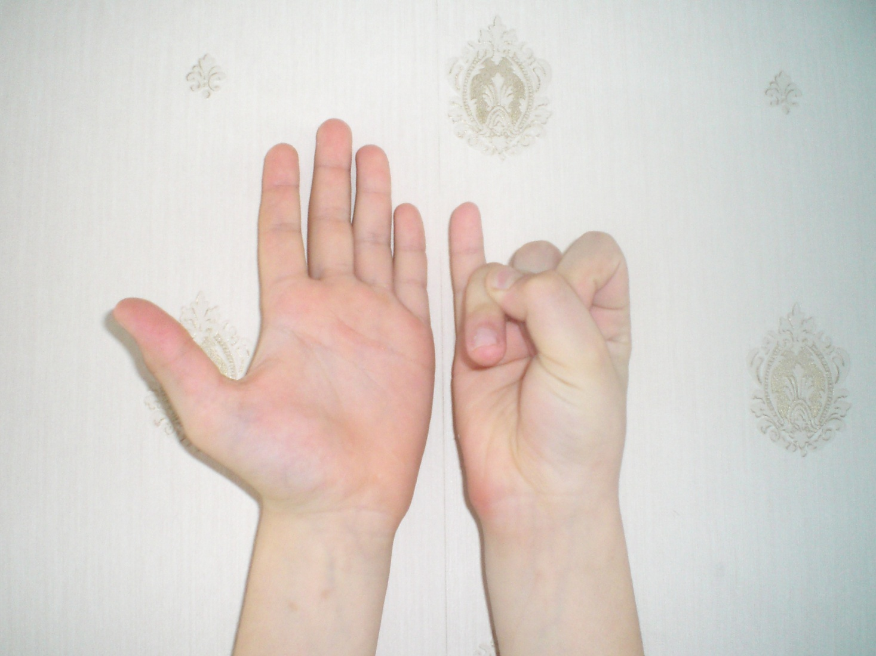
5
6-1=

Slide 12
1
6-5=

Slide 13
3+3=6
+
6-3=3

Slide 14
Картинки, фото, анимация и т. д. взяты из интернета
Работа Семенец В. В. учителя г. Радужного МОУ СОШ №8

